Slide 1
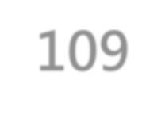
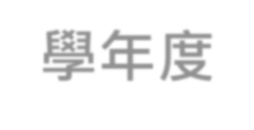
109學年度
成德高中家長日
學習歷程與考招連動
成德高中歡迎您！
報告單位： 教務處 薛韶葳

Slide 2

主要招生管道
來成中，
多元學
1

Slide 3
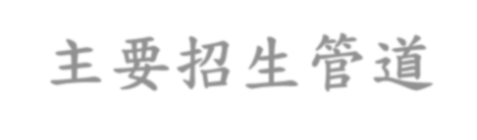
主要招生管道
來成中，
多元學
個人申請入學
學生依個人志趣 選擇，大學依校系特色 適性選才
繁星推薦
高中均質、區域 均衡
高中推薦
分發入學
分科測驗
校系彈性自主
考生多元選擇
特殊選才
（各校自行辦理）
特殊才能、經歷 或成就
3

Slide 4
學習歷程的意義
來成中，
多元學
2

Slide 5
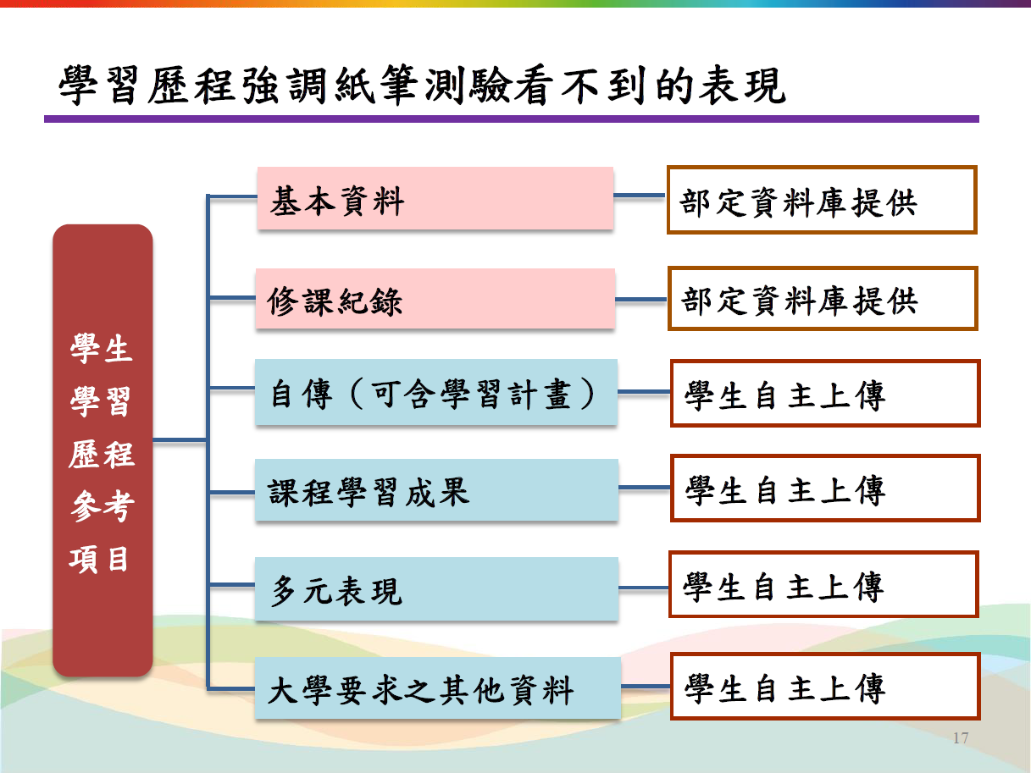
學習歷程取代現有的備審資料
來成中，
多元學

Slide 6
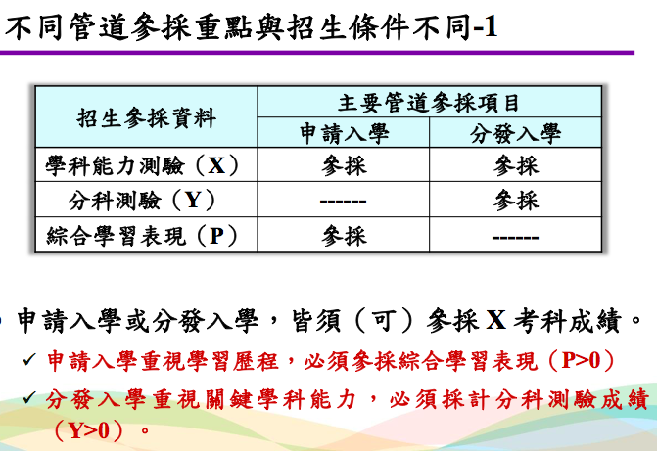
來成中，
多元學
申請入學
採計
學習歷程

Slide 7
學習歷程學生
做什麼
來成中，
多元學
3

Slide 8
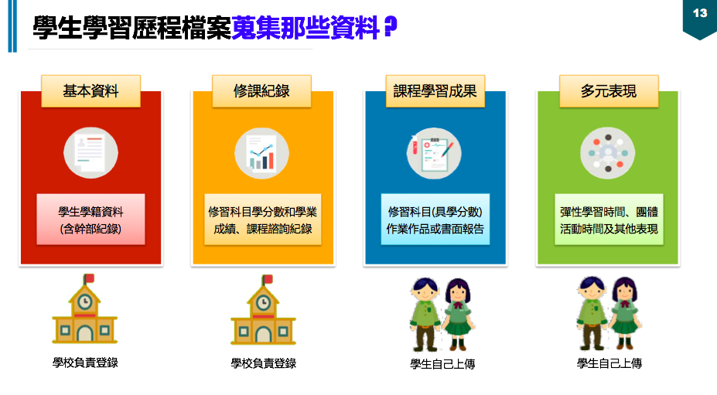
來成中，
多元學
學生蒐集哪些資料

Slide 9
紀錄
來成中，
多元學
不怕慢，只怕站！從此刻開始!!
留檔
軌跡
方向

Slide 10
學習歷程家長
做什麼
來成中，
多元學
4

Slide 11
要鼓勵孩子搭配生涯規畫目標進行學習
來成中，
學歷程
家長們的 要做&不要做
不要評論學習內容的深淺或性質
要尊重孩子的選擇，學習的成果是長時間的累積
不要擔心孩子失敗，失敗也是一種學習
要關心孩子的學習狀況與成長軌跡

Slide 12
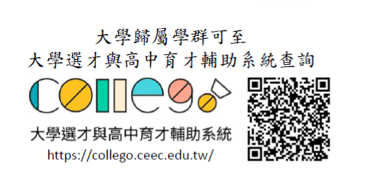
感謝聆聽

